Slide 1
„Caecitas“ – siaubo vaizdo žaidimas su garso vizualizacija
UŽ KIEKVIENOS TECHNOLOGIJOS – ŽMOGUS
Projekto autorius: Eduardas Vitkus
Baigiamojo darbo vadovas: lekt. Andrius Paulauskas

Slide 2

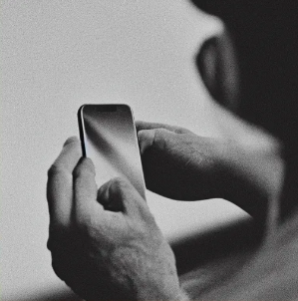
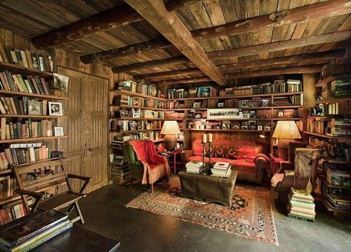
Darbo tikslas, uždaviniai
Darbo tikslas: sukurti žaidėją įtraukiantį kompiuterinį žaidimą, kuris vaizdinėmis priemonėmis naudojasi kaip funkcionalumu, o ne privalumu.
Sukurti efektą, kuris leidžia vaizduoti garsą plintanti erdve,
Sukurti sistemą, kuri leidžia naudotis erdviniais objektais ir sukurti interakcijas tarp jų,
Sukurti žaidimui vietoves, kurios geriausiai demonstruotu funkcionalumą ir galimybes.
UŽ KIEKVIENOS TECHNOLOGIJOS – ŽMOGUS
2

Slide 3
Analizė
Šiuolaikiniai žaidimai labai retai naudoja grafikas kaip vaizdą kaip žaidimo elementą, tačiau yra kelios išimtys kurios žaidėjui leidžia progresuoti tik per vaizdines užuominas. Galvosūkių žaidimas „The Room“ suteikia užuominas kitoje erdvėje ir pasakojimo elementus. „Witness“ sudaro sąlygas kai patys galvosūkiai slepiasi 3D erdvėje. „Antichamber“ naudojasi pažengusius vaizdo kūrimo metodus kuriant erdve neapibrėžta Euklidinės erdvės samprata.
UŽ KIEKVIENOS TECHNOLOGIJOS – ŽMOGUS
3

Slide 4
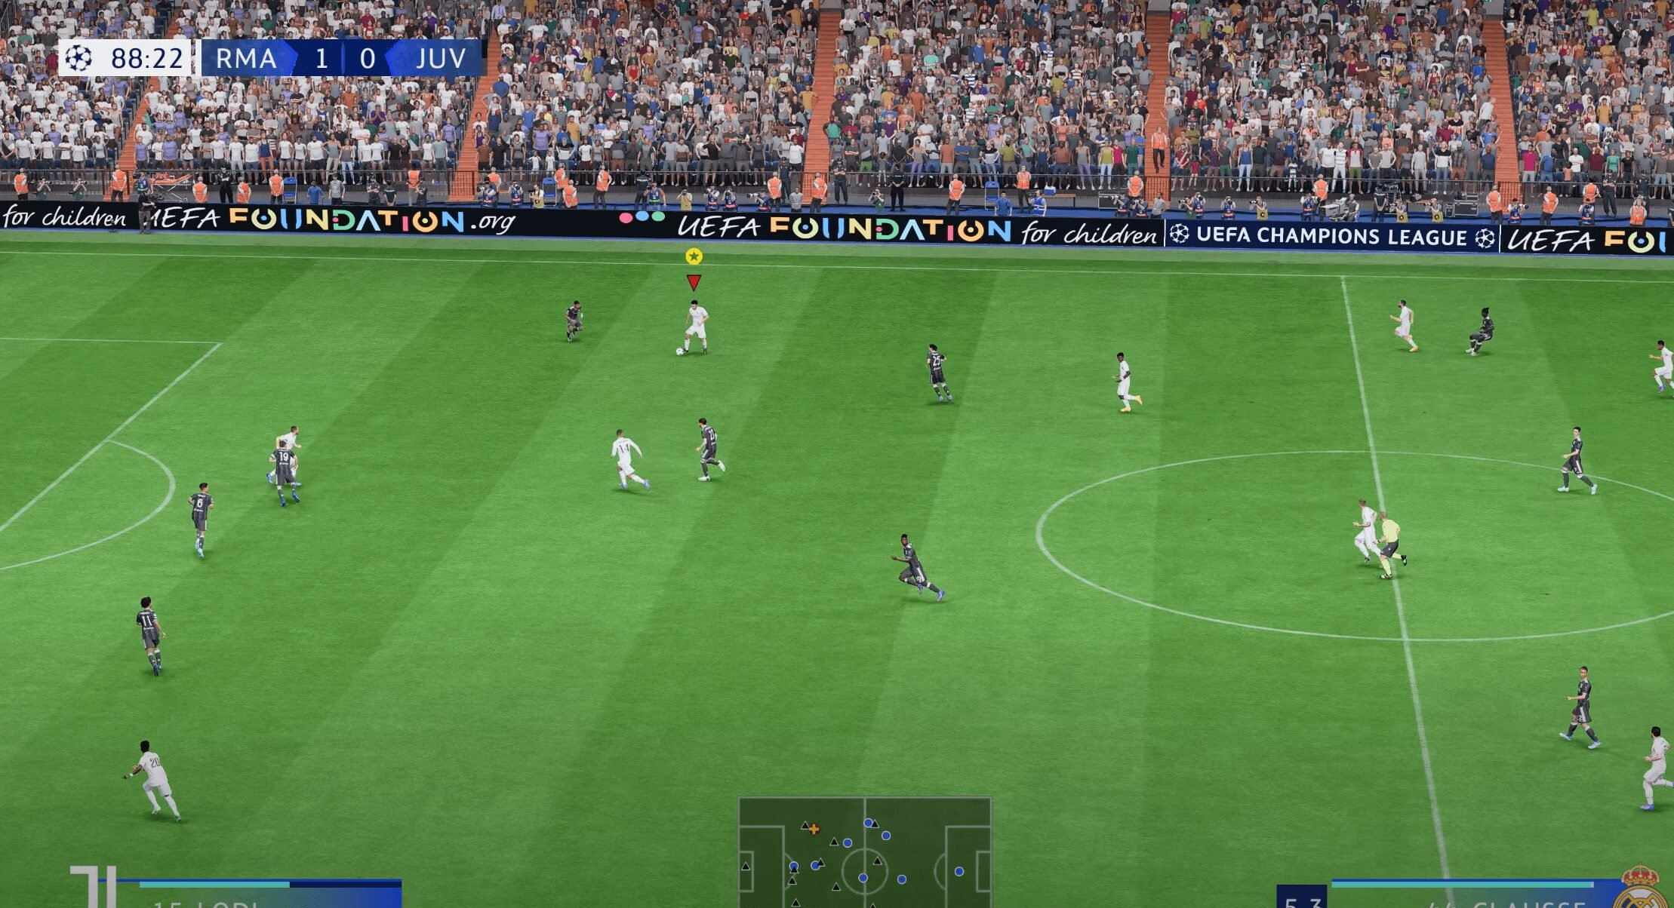
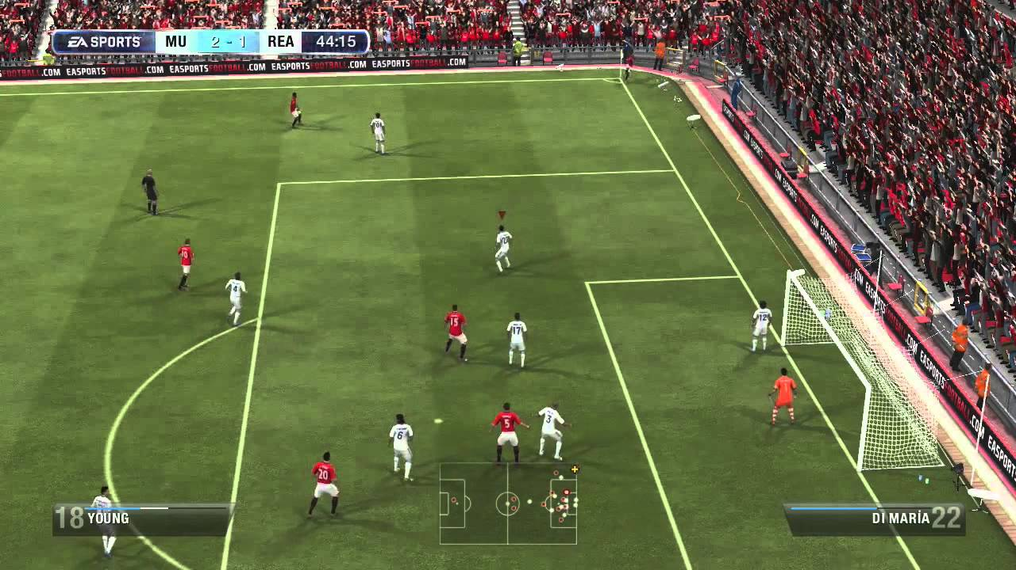
„Modernios industrijos standartas“
UŽ KIEKVIENOS TECHNOLOGIJOS – ŽMOGUS
FIFA 23▲
FIFA 13 ►
4

Slide 5
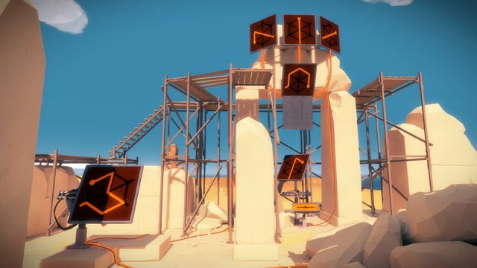
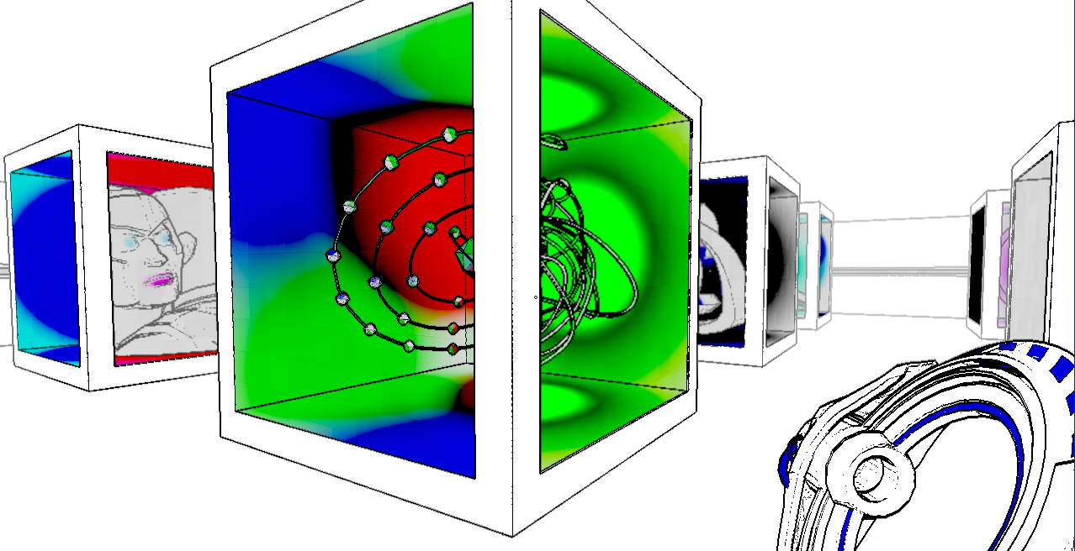
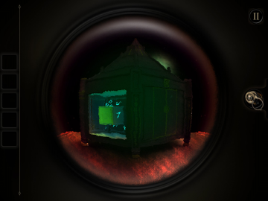
Optimistiniai projektai
UŽ KIEKVIENOS TECHNOLOGIJOS – ŽMOGUS
▲ Antichamber
The Witness▲
The Room ►
5

Slide 6
„Konkurentai“
# | Kriterijai | Antichamber | The Witness | The Room | Caecitas
1 | Vizualiniai efektai naudojami žaidimo funkcionalumui | Ne Euklidinė erdvė | Reikia naudotis 3D aplinka sprendimui | Atskira erdvė su paslėptomis žinutėmis | Specialios sąlygos suteikia vaizdą
2 | Platformos | Windows, Linux, macOS | PS4, Windows, Xbox One, Nvidia Shield, macOS, iOS | iOS, Android, Windows, Nintendo Switch | Windows, Linux, macOS
3 | Žaidimo variklis | Unreal-Engine 3 | Savadarbis | Unity | Unity
4 | Kaina | 18.99€ | 36.99€ | 21.56€ | 0.00€
6

Slide 7
Reikiamybė ir galimybė
Kam skirtas?
Kompiuterinių žaidimų inžinieriams, kaip informacinis leidinys.
Žaidėjams kaip pramoga ir žvilgsnis į alternatyva
Produkto funkcijos:
Navigacija lygiuose.
Žaidėjas gali sąveikauti su daiktais
Galima naviguoti per sukurtus lygius
Aplink esantys daiktai turi funkcionalumą
Yra iškeltas iššūkis
Smagus naudotis
Vietovės išdėstymas priverčia susipažinti su visu sistemos funkcionalumu
UŽ KIEKVIENOS TECHNOLOGIJOS – ŽMOGUS
7

Slide 8
Darbo indelis
Kodo eilučių skaičius:
C# - 2750
CG - 500
Testų eilučių skaičius - 0
Darbo valandos - 500
Komponentų, klasių, modulių kiekis - 43
Sukurtų 3D modelių kiekis - 15
Sukurtų UI elementu kiekis - 5
UŽ KIEKVIENOS TECHNOLOGIJOS – ŽMOGUS
8

Slide 9
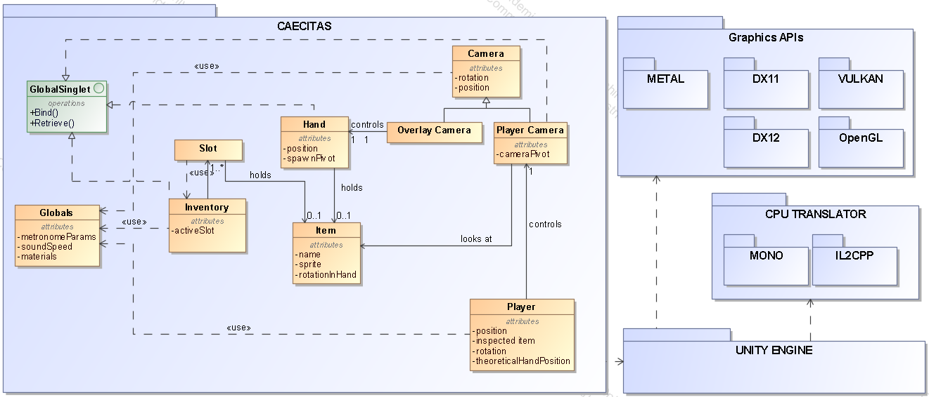
Sistemos modelis
UŽ KIEKVIENOS TECHNOLOGIJOS – ŽMOGUS
9

Slide 10
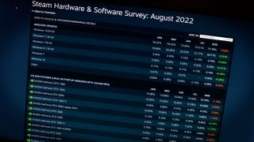
Techniniai ribojimai
Reikalavimai yra iškelti pagal “Steam” aparatūrine
Analitiką (2023-04).
Tikslas – 64 kadrų per sekunde su:
Mažiausiai 8GB aktyviosios atminties – 95% vartotojų
Mažiausiai 4 branduoliais – 91% vartotojų
Mažiausiai 1366x768px rezoliucija – 97% vartotojų
Mažiausiai Nvidia 750Ti – 90% vartotojų
UŽ KIEKVIENOS TECHNOLOGIJOS – ŽMOGUS
10

Slide 11



Naudoti įrankiai
Unity 2023.1 – žaidimų variklis ir integruota kūrimo aplinka. Leidžia sukurti daug funkcionalumo daug greičiau nei alternatyvos, kuriuos gali priverstinai išpusti kodą arba reikalauja neapsakomai daug laiko. Suteikia „cross-platform“ galimybes.
Blender 3.4 – žaidimo objektų modeliavimas. Turi integracija su Unity, nemoka, atviro kodo, leidžia modeliuoti ir kurti animacijas objektams. Daugiaplatformė.
Krita 5.1.5 – FOSS tipo įrankis skirtas 2D vaizdines medžiagos kūrimui
UŽ KIEKVIENOS TECHNOLOGIJOS – ŽMOGUS
11

Slide 12
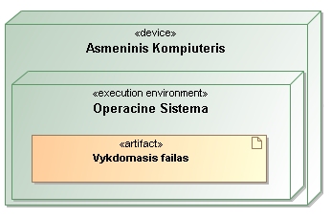
Diegimas
Dabartinis
Atsisiunti
Paleidi programa
Galimos alternatyvos (Steam, GOG)
Paspaudi atsisiusti mygtuka
Paspaudy mygtuką žaisti žaidimą
UŽ KIEKVIENOS TECHNOLOGIJOS – ŽMOGUS
12

Slide 13
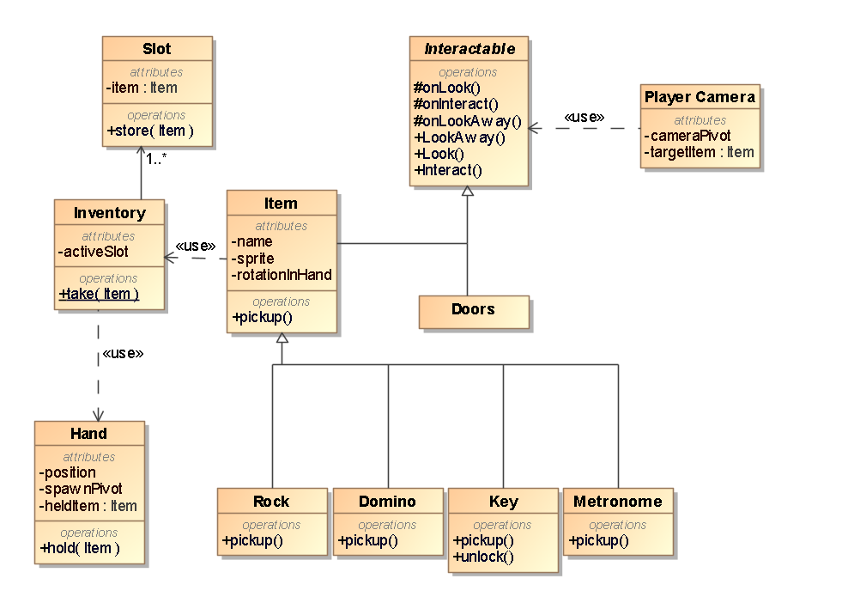
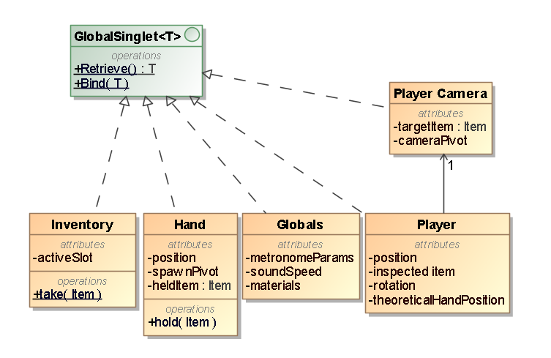
Statinis sistemos modelis
UŽ KIEKVIENOS TECHNOLOGIJOS – ŽMOGUS
13

Slide 14
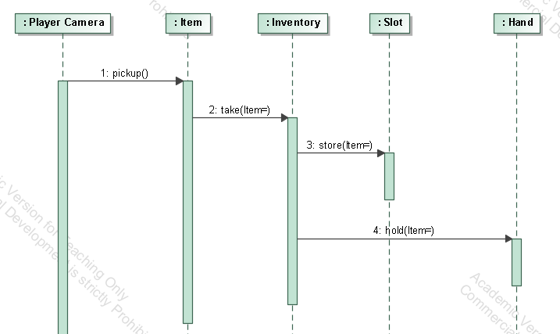
Interakcijos scenarijus
UŽ KIEKVIENOS TECHNOLOGIJOS – ŽMOGUS
14

Slide 15

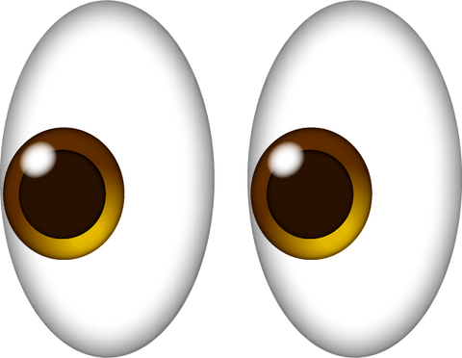

Testavimas
Modernus kompiuterinio žaidimo testavimo karkasas sudarytas iš:
UŽ KIEKVIENOS TECHNOLOGIJOS – ŽMOGUS
Įvesties
Elgsenos stebėjimo
Elgsenos verifikavimo
15

Slide 16
Išvados
Kokybė > Kiekybė
Persotinta rinka reikalauja akį traukiančio produkto
Naujokams reikia įdėti dvigubai daugiau darbo
UŽ KIEKVIENOS TECHNOLOGIJOS – ŽMOGUS
16

